Slide 1





НАЗВАНИЕ ПРОЕКТА
“ЗАБЫЛИ САХАР”
‹#›

Slide 2




АКТУАЛЬНОСТЬ ПРОЕКТА
Люди страдающие аллергическими заболеваниями, диабетом хотят сладкое, но отказываются от него, чтобы не навредить своему здоровью
Это нередко вызывает состояние дискомфорта и приводит к подавленности настроения

Slide 3



ЦЕЛЕВАЯ АУДИТОРИЯ
Нашими потенциальными потребителями являются:
Магазины здорового питания, кофейни, которые будут продавать нашу продукцию
Семьям с аллергиками и диабетиками, которые хотят сладкое
Людям, которые хотят попробовать
ПП или страдают ЗОЖ
‹#›

Slide 4



ПРОБЛЕМА
Люди, с некоторыми пищевыми ограничениями
(аллергия, диабет, непереносимость лактозы и т.д.)
не могут позволить себе съесть кондитерские изделия
‹#›

Slide 5





РЕШЕНИЕ
Научно-технологическое решение
Гипоаллергенный продукт
Научно-технологический задел
Исследования нашего ВУЗа в области пищевых технологий помогут нам создать правильные рецепты
Торты на 1 кг и порционные десерты
‹#›

Slide 6
ЦЕННОСТЬ, ЦЕННОСТНОЕ ПРЕДЛОЖЕНИЕ
Мы, стартап «Забыли сахар»
Помогаем людям с пищевыми ограничениями
Решать проблему того, что они не могут съесть десерт
В ситуации, когда у них есть потребности съесть сладкое
С помощью наших уникальных, технологичных рецептов
Получать пользу вкусно и полезно поесть, поднять настроение
‹#›

Slide 7

РЫНОК
Мы работаем на рынке B2B (+B2C)
На 100 000 ЛЮДЕЙ
НАШЕ РЕШЕНИЕ БУДЕТ СТОИТ 3000 РУБЛЕЙ
СЕГМЕНТЫ А И Б 30% 90 000 000
СМОЖЕМ ЗАРАБОТАТЬ В ПЕРВЫЙ ГОД 5 % 4 500 000
‹#›

Slide 8


КОНКУРЕНТЫ
Производители сладостей
Например,
-Кондитерская Тортофф
-PP_TORT_OMSK (торты на заказ)
Сильные стороны: готовая клиентская база, реклама
Слабые стороны: нет порционных гипоаллергенных десертов
Наша стратегия: Сделать интересную, качественную рекламу.
Завлечь людей благодаря полезным инновационным технологиям.
‹#›

Slide 9

БИЗНЕС-МОДЕЛЬ*
●Мы будем делать ГИПОАЛЛЕРГЕННЫЕ КОНДИТЕРСКИЕ ИЗДЕЛИЯ
●У нас будут покупать торты на 1 кг и порционные десерты
●Это будет стоить 3000 руб./кг
● Дополнительно мы можем зарабатывать на сдачи в аренду помещения, реклама в приложении и на сайте
‹#›

Slide 10

ТЕКУЩИЕ РЕЗУЛЬТАТЫ
Опишите ваши текущие результаты:
Есть подобный проект, готовый бизнес по производству кондитерских изделий и поддержка специалистов из других городов

Slide 11
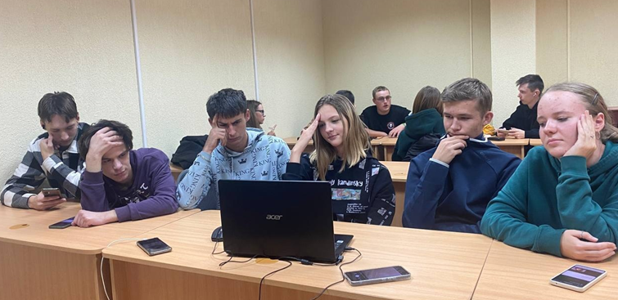
КОМАНДА СТАРТАПА
РОЛЬ | ФАМИЛИЯ ИМЯ
Лидер | Хамкова Екатерина
Технолог | Мизамов Алик
Маркетолог | Мальцева Валерия
Дизайнер | Полоцкая Александра
Спикер | Шипицина Марина
Оцифровщик | Копылов Никита
Экономист | Буковский Антон
Исследователь ресурсов | Васильев Данил
Исследователь ресурсов | Ткачук Дарья
Аналитик | Прелюбенко Аделаида
‹#›

Slide 12


ПЛАНЫ РАЗВИТИЯ
Планы развития, основные укрупненные задачи
план-график на ближайшие 2-4 недели
ЧТО ДЕЛАЕМ | СРОК | ОТВЕТСТВЕННЫЙ
Создаем рецептуру | 1 неделя
Провести маркетинговые исследования | 3 дня
‹#›

Slide 13

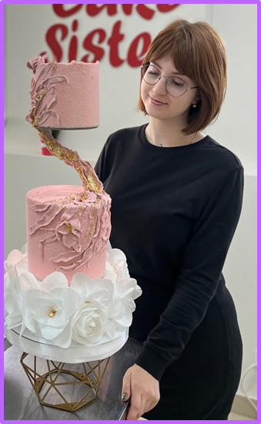
КОНТАКТЫ ЛИДЕРА
ФИО: Хамкова Екатерина Сергеевна
Адрес эл.почты: es.khamkova2117@omgau.org
Тел.: 8 (982) 552 - 46 - 25
‹#›

